Slide 1
A Dívida e o Ciclo Financeiro: doméstico e global
Apresentado por:
Adriana Barreira, 48597
Diogo Sousa, 48448
Francisca Lousão, 48982
Inês Parente, 48598
Política Económica e Atividade Empresarial

Slide 2
Breve Introdução
Este primeiro capítulo explora o papel que a dívida, a alavancagem e a assunção de riscos têm desempenhado em conduzir desenvolvimentos económicos e financeiros, em particular por avaliar onde é que as diferentes economias se encontram em termos do ciclo financeiro.
Alavancagem é uma estratégia de investimento de uso de dinheiro emprestado - especificamente, o uso de vários instrumentos financeiros ou capital emprestado - para aumentar o retorno potencial de um investimento. Alavancagem também se pode referir ao montante da dívida que uma empresa usa para financiar ativos.
Fonte: Investopedia

Slide 3
Conceitos
Os ciclos financeiros diferem dos ciclos económicos.
Tendem a ser mais longos do que os ciclos de negócio, e são melhor medidos por uma combinação de agregados de crédito e preços de propriedade.
A ligação entre os ciclos financeiros e económicos tende a restabelecer-se quando os booms financeiros se transformam em falências. Tais episódios coincidem frequentemente com crises bancárias.
Nos países mais duramente afetados pela crise, os níveis de dívida privada ainda são elevados em relação à produção, tornando as famílias e as empresas sensíveis aos aumentos da taxa de juro.
Esses países podem encontrar-se numa debt trap: a procura à estimulação da economia através de taxas baixas de juro incentiva o assumir de ainda mais dívida, aumentando o problema que pretende resolver.
A Dívida e o Ciclo Financeiro: doméstico e global

Slide 4
Conceitos
Na chamada segunda fase de liquidez global, corporações em economias de mercado emergentes (EMEs), exploram os mercados internacionais de valores mobiliários para grande parte do seu financiamento.
Em parte, isto foi feito através das afiliadas no estrangeiro. O financiamento de mercado tende a ter mais vencimentos do que o financiamento bancário, reduzindo assim os riscos de rollover.
O risco de rollover é um risco associado ao refinanciamento da dívida. É comumente enfrentado por países e empresas quando um empréstimo ou outra obrigação de dívida (como um título) está prestes a amadurecer e precisa de ser convertida para uma nova dívida.
Fonte: Investopedia

Slide 5
Ciclos financeiros e ciclos económicos
Ciclos financeiros vs ciclos económicos
Tempo - Os ciclos financeiros são mais longos do que os ciclos económicos.
Ciclos financeiros
Duram entre 15 a 20 anos;
Ciclos financeiros
Ciclos económicos
-
1 a 8 anos
Ciclos económicos
Duram entre 1 a 8 anos;
15 a 20 anos
A diferença em durabilidade significa que o ciclo financeiro pode estender-se por vários ciclos económicos.
A Dívida e o Ciclo Financeiro: doméstico e global

Slide 6
Ciclos financeiros e ciclos económicos
Picos no ciclo financeiro
2. Ciclo - Os picos no ciclo financeiro tendem a coincidir com crises bancárias ou períodos de stress financeiro considerável.
Booms financeiros nos quais se reforçam:
Afluência de preços de ativos;
Rápido crescimento de crédito.
Com o aumento da alavancagem
Tendem a ser conduzidos por condições acomodatícias monetárias prolongadas e condições financeiras prolongadas.
Se um choque embate a economia, as famílias e as empresas encontram-se impossibilitados de pagar a dívida.
A Dívida e o Ciclo Financeiro: doméstico e global

Slide 7
Ciclos financeiros e ciclos económicos
Sincronização dos ciclos financeiros
3. Globo - Os ciclos financeiros estão muitas vezes sincronizados em todas as economias.
O capital externo costuma ter um papel importante em booms de crédito insustentáveis, ampliando movimentos em agregados de crédito e podem também induzir overshooting nas taxas de câmbio.
As condições monetárias podem também espalhar-se indiretamente através da resistência à apreciação das taxas de câmbio, se os formuladores de políticas mantiverem taxas de política inferiores às sugeridas pelas condições e / ou intervirem e acumularem reservas em moeda estrangeira.
Overshooting é uma maneira de pensar e explicar altos níveis de volatilidade nas taxas de câmbio.
Fonte: Investopedia
A Dívida e o Ciclo Financeiro: doméstico e global

Slide 8
Ciclos financeiros e ciclos económicos
Mudança dos ciclos financeiros
4. Políticas - Os ciclos financeiros mudam com o ambiente macroeconómico e com os quadros políticos.
Sistemas financeiros mais liberalizados
Cresceram em comprimento e amplitude desde o início dos anos 80
refletindo
Condições macroeconómicas aparentemente mais estáveis
Quadros de política monetária que desconsideravam a evolução do crédito
A Dívida e o Ciclo Financeiro: doméstico e global

Slide 9
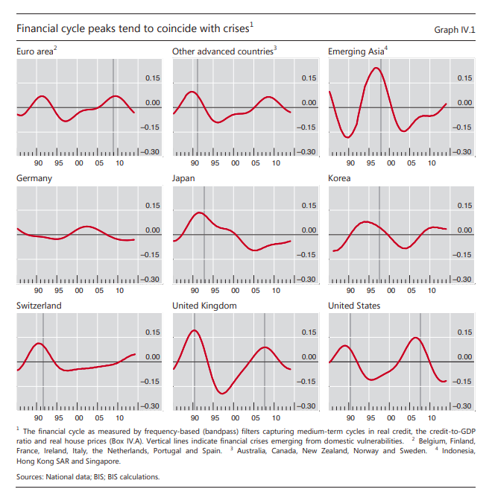
Ciclos financeiros e ciclos económicos
Conclusão
As quatro características mencionadas culminam no gráfico
IV.1, que descreve os ciclos financeiros numa grande variedade de países. Em muitas economias avançadas, o ciclo financeiro como medido pela agregação de movimentos de médio prazo do crédito real, pelo rácio entre crédito e o PIB e pelos preços reais das casas, atingiram um pico no início dos anos 90 e novamente em torno de 2008.
Os ciclos financeiros em muitas economias asiáticas mostram um timing marcadamente diferente, em torno da crise financeira asiática no final dos anos 90. Outro boom começou nestes economias logo após a mudança do milénio e persiste hoje, pouco interrompido pela crise financeira.
A Dívida e o Ciclo Financeiro: doméstico e global

Slide 10
Conclusão
A ligação solta entre os ciclos económicos e financeiros durante períodos prolongados pode provocar os formuladores de políticas a concentrarem maioritariamente a sua atenção nos ciclos económicos. Mas a definição de políticas sem considerar o ciclo financeiro é perigosa.
Isto pode resultar em desequilíbrios financeiros, tais como o endividamento corporativo ou sistemas financeiros inchados, que tornam certos sectores frágeis até mesmo uma pequena deterioração nas condições macroeconómicas e financeiras.
Ciclos financeiros e económicos divergentes também explicam o fenómeno de “recessões inacabadas”.
Exemplo: Japão, países Nórdicos nos anos 80 e início dos anos 90 e Irlanda, Espanha, Reino Unido e Estados Unidos nos anos anteriores à crise financeira.
A Dívida e o Ciclo Financeiro: doméstico e global

Slide 11
Medição de ciclos económicos
Dois métodos foram desenvolvidos para a medição de ciclos económicos e financeiros:
Método do ponto de viragem - identifica picos cíclicos quando a taxa de crescimento de várias séries, incluindo do produto, emprego, produção industrial e consumo, muda de positiva para negativa.
Através de filtros estatísticos - extraem flutuações cíclicas com um comprimento de ciclo específico de uma série específica, por exemplo, de produto. Método utilizado nas estimativas apresentadas, que se baseia na evolução do crescimento real do crédito, do rácio entre o crédito e o PIB e do crescimento dos preços dos imóveis.
Outras variáveis, como spreads de crédito, preços de ações, prémios de risco e taxas de inadimplência (default rates), também medem percepções de risco e, portanto, ciclos financeiros.
Um spread de crédito é a diferença no rendimento entre um título de Tesouro dos EUA e outro título de dívida com o mesmo vencimento, mas de menor qualidade.
Fonte: Investopedia
A taxa de inadimplência é mais comumente referida como a percentagem de empréstimos que foram cobrados após um período prolongado de pagamentos não efetuados.
Fonte: Investopedia
A Dívida e o Ciclo Financeiro: doméstico e global

Slide 12
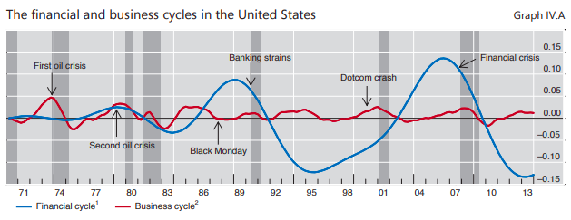
Ciclos nas séries individuais
Ciclos nas séries individuais: são extraídos usando um filtro de passagem (bandpass filter) com ciclos que duram entre 8 a 30 anos, que são então combinados numa única série, tomando uma média simples. Os filtros de passagem de banda são úteis para identificar ciclos financeiros históricos.
Ciclo Tradicional: dura entre 1 a 8 anos.
Os ciclos financeiros que importam à maioria das crises bancárias e os grandes deslocamentos macroeconómicos duram de 10 a 20 anos.

Slide 13
Fases do ciclo financeiro dos diferentes países
Fases de declínio dos ciclos financeiros das economias avançadas coincidem com as fases de ascensão dos países emergentes.
Um ciclo boom bust é um processo de expansão e contração económica que ocorre repetidamente.
Fonte: Investopedia
Boom é o período de aumento da atividade comercial de um negócio, mercado, indústria ou economia como um todo.
Bust é o período de tempo durante o qual o crescimento económico diminui rapidamente.
Fonte: Investopedia
A Dívida e o Ciclo Financeiro: doméstico e global

Slide 14
Fases do ciclo financeiro dos diferentes países
Países da Zona Euro
(Espanha e Grécia)
Estados Unidos
Reino Unido, Europa Central e de Leste
Austrália, Canadá e Países Nórdicos
Fase descendente do ciclo financeiro: crédito real e preços de imóveis estão negativos
Acréscimo do crédito e preços dos ativos acabou com o início da crise financeira.
Desalavancagem continua (ritmo diminui e o preço das casas começa a aumentar)
Grandes booms financeiros no fim de 2000s. Crise global e dívida europeia prejudicou essas dinâmicas.
Descida anual de, em média, 5-10%, nos últimos trimestres de 2013 (a queda tem vindo a desacelerar)
Descida dos preços das casas e dos empréstimos de instituições não financeiras acabou em 2011 e os empréstimos a famílias voltou em 2013
Preços dos imóveis oscilaram a grande escala e os empréstimos corporativos caíram à medida que a atividade econômica global se deteriorou
Desalavancagem é quando uma empresa ou individuo tenta diminuir a sua alavancagem total financeira
A Dívida e o Ciclo Financeiro: doméstico e global

Slide 15
Fases do ciclo financeiro dos diferentes países
Booms claramente evidentes em vários países, particularmente nos EMEs.
2010
Crescimento do crédito ao setor privado de, em média, 10% ao ano:
China financiada por instituições financeiras que não bancos
Turquia financiada por bancos
Preço dos ativos
e
Crédito
Preços dos ativos
e
Crédito
Em 2013, existiam sinais de que os booms chegavam a uma fase de impasse:
o crescimento dos preços dos imóveis no Brasil desceu (típico da fase final dos ciclos financeiros);
setor imobiliário Chinês apresentou padrões crescentes
2008-2009
A Dívida e o Ciclo Financeiro: doméstico e global

Slide 16
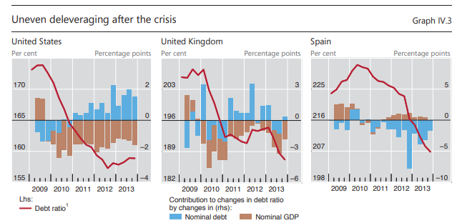
O que impulsiona o ciclo financeiro?
Estado atual (2013) do ciclo financeiro reflete o ajuste feito após a crise financeira.
Os rácios de Dívida - PIB do setor privado diminuíram por volta de 20 pontos percentuais:
Redução do montante de dívida nominal pendente
Espanha
Dívida nominal caiu durante 2009 e 2010
Estados Unidos
Redução da dívida e crescimento do PIB nominal
Reino Unido
Debt ratio (rácio da dívida) é o rácio do crédito total do setor financeiro privado em relação ao PIB nominal.
A Dívida e o Ciclo Financeiro: doméstico e global

Slide 17
O que impulsiona o ciclo financeiro?
Políticas monetárias acomodatícias têm impacto ambíguo quanto à redução dos rácios de dívida:
Positivo
Negativos
Estimula o output
Cria rendimento
Taxas de juro baixas record
Fornece recursos para pagar dívida e economizar
Permite que mutuários mantenham ações de dívida e que credores suportem essa dívida
Política monetária acomodatícia ocorre quando um banco central (ex. Reserva Federal) tenta expandir a oferta monetária global de forma a impulsionar a economia quando o crescimento desta está a abrandar
Fonte: Investopedia
A Dívida e o Ciclo Financeiro: doméstico e global

Slide 18
O que impulsiona o ciclo financeiro no contexto atual?
Liquidez global e políticas internas estimulam booms de crédito
Políticas monetárias implementadas no pós crise
Aumento da liquidez total
Aumento dos preços dos ativos
Atratividade do risco
A Dívida e o Ciclo Financeiro: doméstico e global

Slide 19
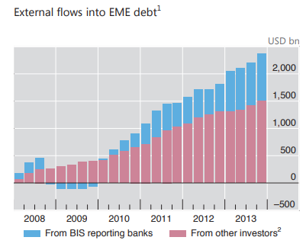
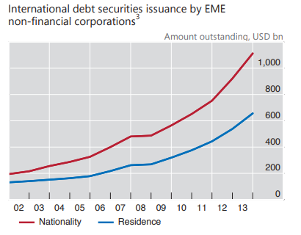
Liquidez global e políticas internas estimulam booms de crédito
Entradas de capital: grande impacto na expansão económica interna de países emergentes.
Subestima do valor de dívida externa
(Ignora a dívida emitida por afiliações offshore)
Desde o ínicio de 2008, residentes EMEs pediram empréstimos ao estrangeiro no valor de $2 trilhões.
= 2,2% do PIB anual (adição significativa de ações de dívida externa)
Ao ter em conta a nacionalidade do mutuário em vez da residência, o montante de títulos de dívida emitidos aumenta em mais de ⅓
A Dívida e o Ciclo Financeiro: doméstico e global

Slide 20
Liquidez global e políticas internas estimulam booms de crédito
Segunda fase da liquidez global contrasta com o período pós crise (bancos = credores)
Fatores:
Muitos bancos que operam globalmente têm reparado o balanço no desenvolver da crise e não têm estado menos dispostos a dar crédito para fora do seu mercado
Taxas de juro e retornos de títulos muito baixos nas economias avançadas têm empurrado investidores para classes de ativos de maior rendimento
O retorno de investimentos de longo prazo dos EMEs caíram de cerca de 8%, no ínicio de 2005, para cerca de 5%, em Maio de 2013.
A Dívida e o Ciclo Financeiro: doméstico e global

Slide 21
Liquidez global e políticas internas estimulam booms de crédito
Compensar o estímulo do exterior através de uma política interna mais rígida não é fácil:
Grande parte das entradas de capital estrangeiro é feita em moeda estrangeira
Aumentar taxas de juro internas (taxas no resto do mundo permanecem baixas)
Não é diretamente afetada por políticas monetárias internas
Despoleta uma maior pressão nas taxas de câmbio e entradas de capital
Taxas de política internas limitam as entradas de dívida estrangeira mas também estimulam o crédito doméstico.
A Dívida e o Ciclo Financeiro: doméstico e global

Slide 22
Risco e ajustes necessários
Riscos e ajustes precisos
Desafios para o futuro
Fase do ciclo financeiro
Níveis elevados de dívida do setor privado
Economias de booms recentes
Acabar em crise ou entrar em stress financeiro
Risco
Países que passaram por uma fase baixa do ciclo financeiro
Fase vulnerável
Dívida referente ao rendimento
Requer ajustes de forma a voltar para um nível mais sustentável.
Desalavancagem pós crise
Preço dos ativos mantém-se elevado
A Dívida e o Ciclo Financeiro: doméstico e global

Slide 23
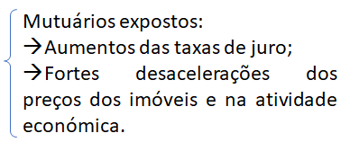
Indicadores que apontam para o risco de dificuldades financeiras
•Os indicadores de alerta antecipado estão dando sinais preocupantes.
Vulnerabilidades que se estão a acumular nos sistemas financeiros de vários países.
Excesso de crédito levou a um aumento do preço dos imóveis
•Estes indicadores não conseguem prever o momento exato das dificuldades financeiras.
Contudo, são confiáveis → Identificam a evolução do crédito e dos preços dos imóveis insustentáveis no passado.
A Dívida e o Ciclo Financeiro: doméstico e global

Slide 24
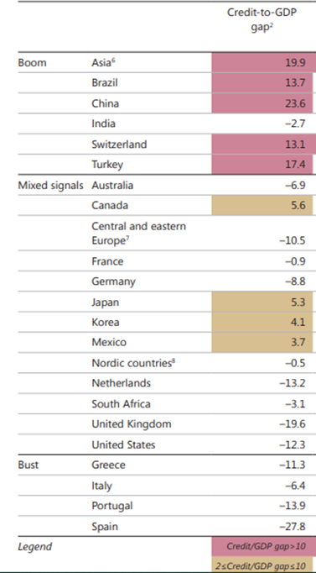
Indicadores que apontam para o risco de dificuldades financeiras
1- Credit-to-GDP gap (Lacunas do crédito em relação ao PIB):
•Representa a diferença entre o rácio crédito em relação ao PIB e a sua tendência de longo prazo.
•Análise:
1 - Superior a 10% → Potenciais problemas.
Possíveis tensões bancárias graves nos 3 anos seguintes.
2 - Entre 2% e 10% → Autoridades devem considerar a aplicação de buffers.
Um buffer de capital é um capital obrigatório que as instituições financeiras são obrigadas a deter além de outros requisitos mínimos de capital.
A Dívida e o Ciclo Financeiro: doméstico e global

Slide 25
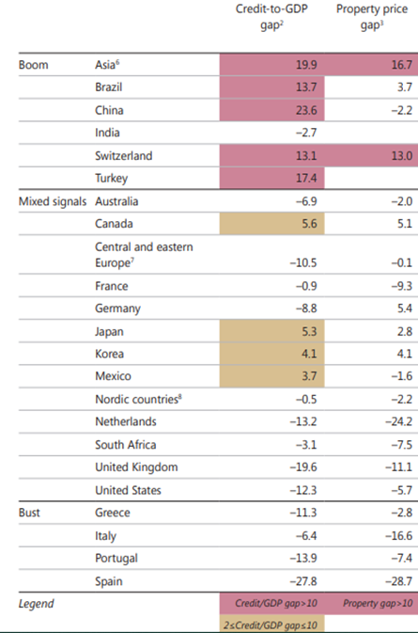
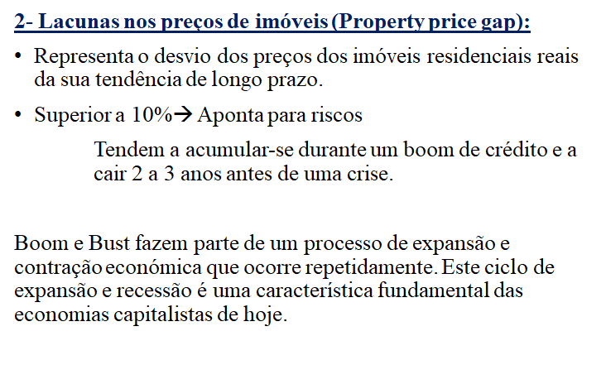
Indicadores que apontam para o risco de dificuldades financeiras
A Dívida e o Ciclo Financeiro: doméstico e global

Slide 26
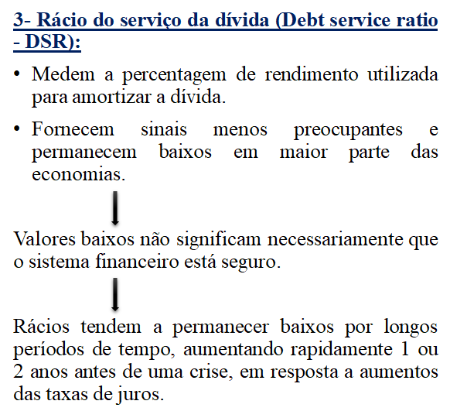
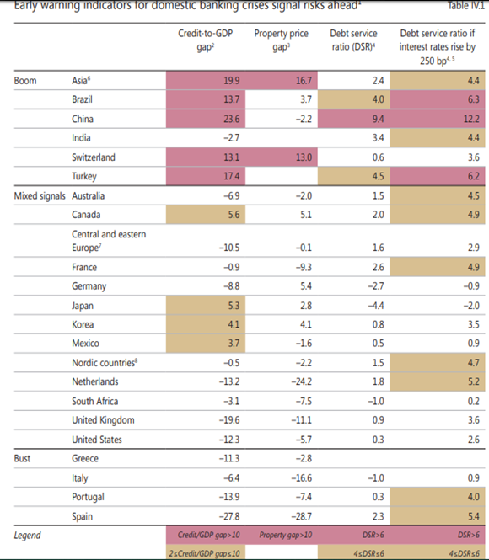
Indicadores que apontam para o risco de dificuldades financeiras
A Dívida e o Ciclo Financeiro: doméstico e global

Slide 27
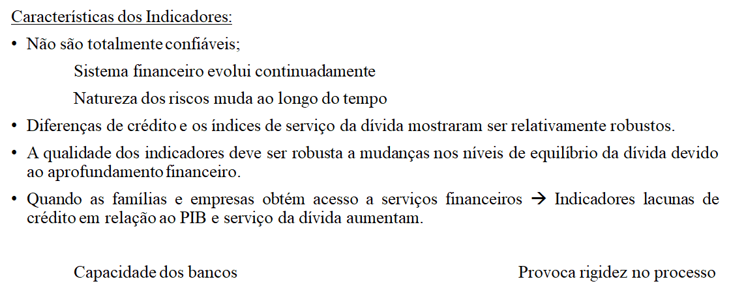
Indicadores que apontam para o risco de dificuldades financeiras

Slide 28
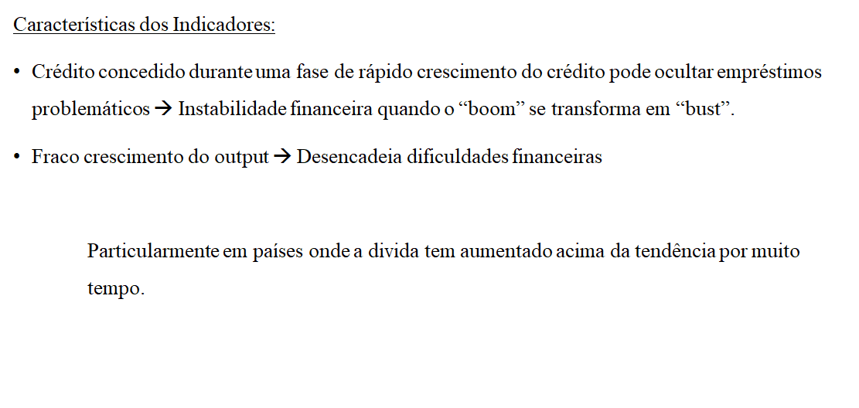
Indicadores que apontam para o risco de dificuldades financeiras

Slide 29
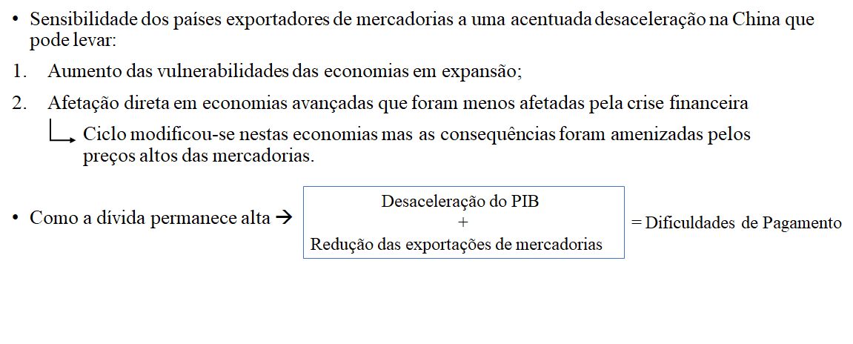
Indicadores que apontam para o risco de dificuldades financeiras

Slide 30
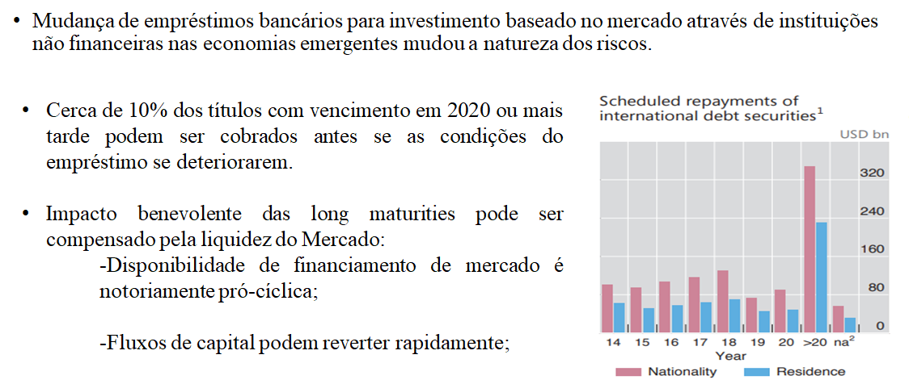
Indicadores que apontam para o risco de dificuldades financeiras
Economias de mercado emergentes e os novos padrões de risco:

Slide 31
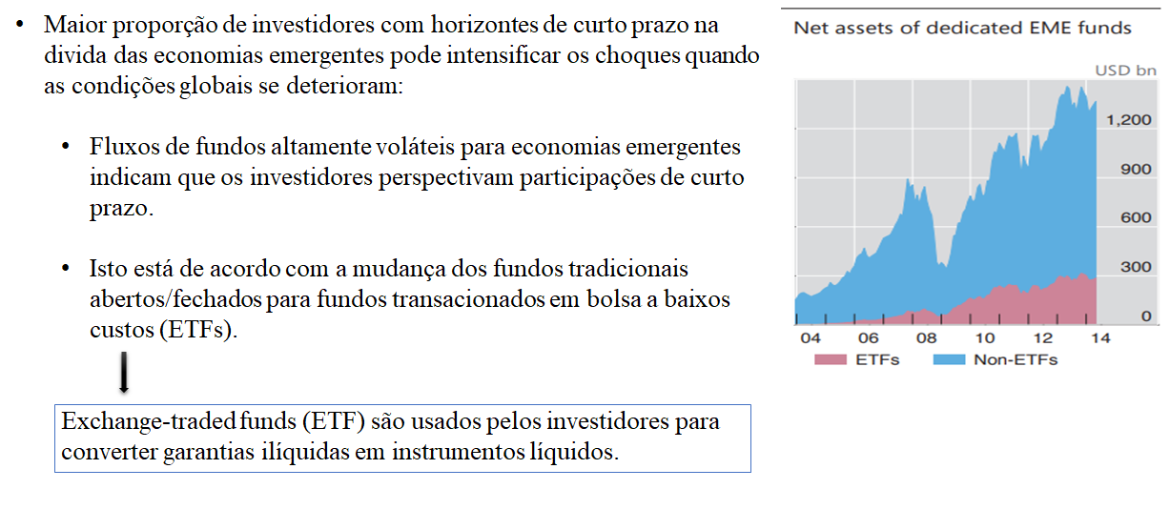
Indicadores que apontam para o risco de dificuldades financeiras
Economias de mercado emergentes e os novos padrões de risco:

Slide 32
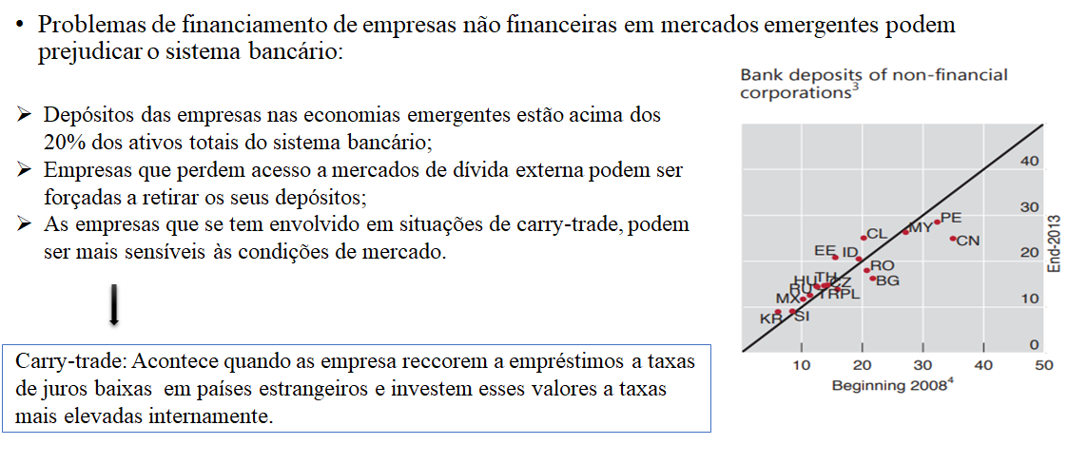
Indicadores que apontam para o risco de dificuldades financeiras
Economias de mercado emergentes e os novos padrões de risco:

Slide 33
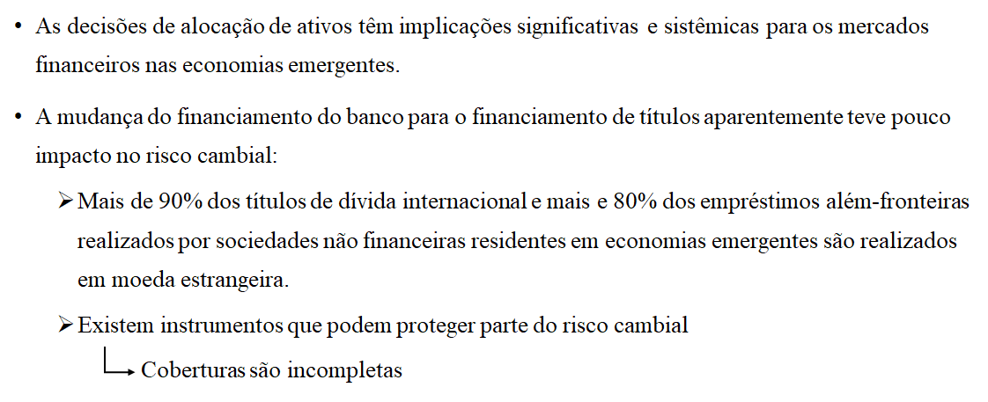
Indicadores que apontam para o risco de dificuldades financeiras

Slide 34
Retomar a níveis de dívida sustentáveis
É complicado determinar o nível exato de dívida sustentável, mas existem diversos indicadores que assinalam que os níveis atuais de endividamento no setor privado ainda são demasiado elevados, o que prejudica a estabilidade económica.
A dívida sustentável está associada ao nível de riqueza: quedas acentuadas nos bens de propriedade e noutros preços de ativos, fizeram diminuir os níveis de riqueza de muitos países que estiveram no centro da crise
Por exemplo
Os preços dos imóveis no Japão diminuíram em mais de 3% em média por ano desde 1991, reduzindo os empréstimos e o nível de riqueza do país
Dívida sustentável
Nível de dívida no qual o país tem a capacidade de cumprir as suas obrigações sem requerer ao alívio da dívida ou acumular atrasos
A Dívida e o Ciclo Financeiro: doméstico e global

Slide 35
Retomar a níveis de dívida sustentáveis
As tendências demográficas de longo prazo colocam ainda mais pressão sobre o preço dos ativos, já que uma sociedade em envelhecimento conduz ao enfraquecimento da procura dos ativos, em particular, da habitação
Sociedade cada vez mais envelhecida
Menor procura de habitação
Redução do crescimento dos preços das propriedades nas próximas décadas
Reversão parcial dos efeitos dos fatores demográficos que aumentaram os preços das casas em décadas anteriores
A Dívida e o Ciclo Financeiro: doméstico e global

Slide 36
Retomar a níveis de dívida sustentáveis
O rácio de debt service também é um indicador do endividamento no setor privado
Indica o peso da dívida sobre as famílias e empresas, com mais precisão que o rácio debt-to-GDP , uma vez que explica fatores como alterações nas taxas de juro ou maturidade, que afetam a capacidade de pagamento dos mutuários
DSC: Debt Service Costs (interest payment + debt repayments) Y: PIB trimestral
D: stock agregado da dívida para o setor privado não-financeiro i: taxa de juro média trimestral
s: maturidade média remanescente (em trimestres)
Elevados juros e amortizações em comparação com o rendimento disponível limitam o montante de dívida que os mutuários pedem emprestado
Os credores recusam-se, frequentemente, a fornecer novos empréstimos às famílias se os custos excederem 30% - 40% do seu rendimento
A Dívida e o Ciclo Financeiro: doméstico e global

Slide 37
Retomar a níveis de dívida sustentáveis
Queda das taxas de empréstimo de cerca de 10% para 3%
Setor privado sustentar níveis de custos da dívida cada vez mais elevados em relação ao GDP
Elevados custos de debt service têm um efeito contraditório
Menos crédito queda custos da dívida redução DSR
Aumento DSC permitem mutuários assumir mais dívida
DSR flutua em torno de médias históricas estáveis de longo prazo, ou seja gravita em torno de um steady state
A Dívida e o Ciclo Financeiro: doméstico e global

Slide 38
Retomar a níveis de dívida sustentáveis
Trazer o rácio debt service de volta ao normal histórico
-
Reduções substanciais nos rácios de credit-to-GDP
Mesmo com taxas atuais de juros excecionalmente baixas:
Os rácios credit-to-GDP teriam de ser, em média, cerca de 15 pontos percentuais menores para os rácios debt service voltarem ao seu normal histórico
A Dívida e o Ciclo Financeiro: doméstico e global

Slide 39
Retomar a níveis de dívida sustentáveis
Se as taxas de empréstimo subissem 250 pontos base, as reduções necessárias nos rácios credit-to-GDP poderiam aumentar, em média, para mais de 25 pontos percentuais
Na China o rácio credit-to-GDP teria de diminuir em mais de 60 pontos percentuais
Tanto no Reino Unido como nos Estados Unidos o rácio credit-to-GDP teria de diminuir em cerca de 20 pontos percentuais, apesar dos DSR estarem alinhados com as médias de longo prazo às taxas de juros atuais
A Dívida e o Ciclo Financeiro: doméstico e global

Slide 40
Como podem as economias retomar a níveis de dívida sustentáveis?
Reduzidos níveis de riqueza e elevados encargos de debt service em várias economias
Necessidade de reduzir os níveis de endividamento nos próximos anos
Como?
Pode acontecer através de várias opções
1ª Solução
é através do
Crescimento do Produto:
Redução do credit-to-GDP
Redução do rácio de debt service
A Dívida e o Ciclo Financeiro: doméstico e global

Slide 41
Como podem as economias retomar a níveis de dívida sustentáveis?
2ª Solução
Recorrer à inflação para reduzir a dívida:
Redução do peso da dívida real
O impacto na dívida depende de como as taxas de juro de dívidas pendentes e de novas dívidas se ajustam ao nível de preços mais elevado
Efeitos secundários:
Redistribuição da riqueza de forma arbitrária entre devedores e poupadores
Risco de expectativas desatualizadas, que no longo prazo provocam consequências indesejáveis
Nenhuma economia deverá adotar esta solução pois as economias atuam na medida da estabilidade de preços
A Dívida e o Ciclo Financeiro: doméstico e global

Slide 42
Como podem as economias retomar a níveis de dívida sustentáveis?
3ª Solução
Redução dos stocks pendentes de dívida:
Taxa de amortização > taxa de concessão de novos empréstimos Canal de ajuste natural e importante, mas pode não ser suficiente
Quando os encargos insustentáveis da dívida têm de ser combatidos diretamente, as economias podem recorrer a:
Writedowns
Alguém tem de suportar as perdas que se podem originar
Writedowns
Redução do valor contabilístico de um ativo para que as contas do balanço reflitam o seu valor de mercado
A Dívida e o Ciclo Financeiro: doméstico e global

Slide 43
Como podem as economias retomar a níveis de dívida sustentáveis?
3ª Solução
Países Nórdicos
Após a crise bancária de 1990
Bancos foram obrigados a reconhecer as perdas e a lidar com o problemas dos seus ativos tóxicos, tendo de aliená–los
As autoridades reduziram o excesso de capacidade no sistema financeiro
Bancos recapitalizados foram sujeitos a testes de stress rigorosos
A redução da dívida das famílias requer duas etapas:
Autoridades devem levar os credores a reconhecer as perdas
Autoridades devem criar incentivos para que os credores reestruturem os seus empréstimos de modo a possibilitar o reembolso do crédito pedido pelos devedores
A Dívida e o Ciclo Financeiro: doméstico e global

Slide 44
Como podem as economias retomar a níveis de dívida sustentáveis?
O impacto das taxas de juro é ambíguo
Baixas taxas de juro
Incentivam os devedores a assumir ainda mais divida
Taxas de juro mais baixas podem reduzir os encargos da dívida
Taxas de juro mais baixas podem prestar apoio aos preços dos ativos
Eventual subida das taxas de juro ainda mais cara
Taxas de juro tendem a ser reduzidas em períodos de crises financeiras
Armadilha da liquidez da dívida
Reduzindo o peso da dívida sobre as famílias e as empresas
Encargos da dívida que já pareciam insustentáveis, crescerem ainda mais
A análise de cenários sugere que a armadilha da dívida não se trata apenas de uma possibilidade remota para alguns países
A Dívida e o Ciclo Financeiro: doméstico e global

Slide 45
Como podem as economias retomar a níveis de dívida sustentáveis?
Para construir projeções futuras do DSR para diferentes cenários de taxas de juro, foi estimada uma dinâmica conjunta das taxas de empréstimo e dos rácios credit-to-GDP, através de um processo de auto regressão vetorial (VAR)
VAR estimado
Credit-to-GDP
Preço dos imóveis
VAR – Auto Regressão Vetorial
Modelo usado para capturar a evolução e as interdependências entre múltiplas séries temporais
Descreve a evolução de um conjunto de variáveis sobre um período de tempo como uma função linear da sua evolução passada
Usados para projetar as trajetórias do DSR com base em diferentes cenários para a taxa de juro
A Dívida e o Ciclo Financeiro: doméstico e global

Slide 46
Como podem as economias retomar a níveis de dívida sustentáveis?
Foram construídos 4 cenários: (2º trimestre 2014 – 4º trimestre de 2017)
Implícitas pelo mercado: Taxas do mercado monetário evoluem de acordo com as taxas implícitas no mercado (não há intervenção)
Constrangimento de 2004: Taxas de mercado aumentam o valor absoluto máximo observado em cada país durante o episódio de constrangimento de 2004
Constrangimento súbito: Taxas de juro são aumentadas até às médias de longo prazo (8 semestres) específicas o país e mantêm-se constantes
Taxas constantes: Taxas são mantidas constantes a partir do 2º trimestre de 2014
A Dívida e o Ciclo Financeiro: doméstico e global

Slide 47
Como podem as economias retomar a níveis de dívida sustentáveis?
Os cenários destacam um aumento do peso da dívida independentemente das taxas aplicadas:
Num extremo: Taxas do mercado monetário levariam o DSR para níveis próximos aos máximos históricos observados na véspera da crise
Noutro extremo: O peso da dívida também aumentaria, mesmo que as baixas taxas atuais de juros permanecessem
Esta análise de cenários é apenas ilustrativa
Baseia-se no pressuposto de que as taxas de juros sobem independentemente das condições macroeconómicas
A Dívida e o Ciclo Financeiro: doméstico e global

Slide 48
Como podem as economias retomar a níveis de dívida sustentáveis?
A conclusão é simples:
Taxas de juro baixas não resolvem o problema da dívida alta
Podem manter os custos da dívida em níveis baixos durante algum tempo, mas encorajam, em vez de desincentivar, a acumulação de dívida
Evitar a armadilha da dívida exige políticas que encorajem o decréscimo da dívida por meio de reestruturações de balanços e, acima de tudo aumentem as perspetivas de crescimento da economia
A Dívida e o Ciclo Financeiro: doméstico e global

